Slide 1
Компьютерная графика
Вводное тестирование
Использование скалярного и векторного произведения.

Slide 2
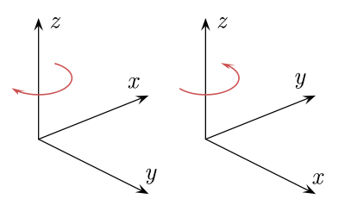
Системы координат
левосторонняя и правостороняя системы координат

Slide 3
Векторное пространство
вектор (в трёхмерном пространстве);
определены операции:
  сложения векторов;
  умножения вектора на скаляр;
операции удовлетворяют аксиомам:
  коммутативность сложения;
  ассоциативность сложения;
  существование нейтрального элемента относительно сложения;
  существование противоположного элемента относительно сложения;
  ассоциативность умножения на скаляр;
  унитарность: умножение на нейтральный (по умножению) элемент сохраняет вектор;
  дистрибутивность умножения на вектор относительно сложения скаляров;
  дистрибутивность умножения на скаляр относительно сложения векторов.
точки + векторы образуют аффинное пространство (операции сложения вектора и точки, две точки однозначно задают вектор)

Slide 4
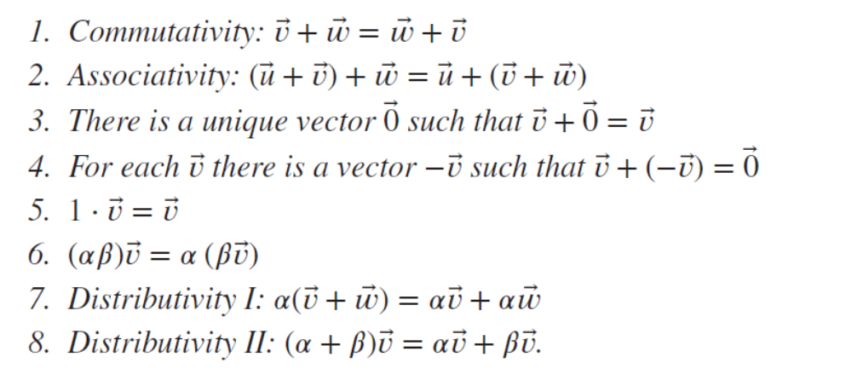
Векторное пространство: аксиомы

Slide 5
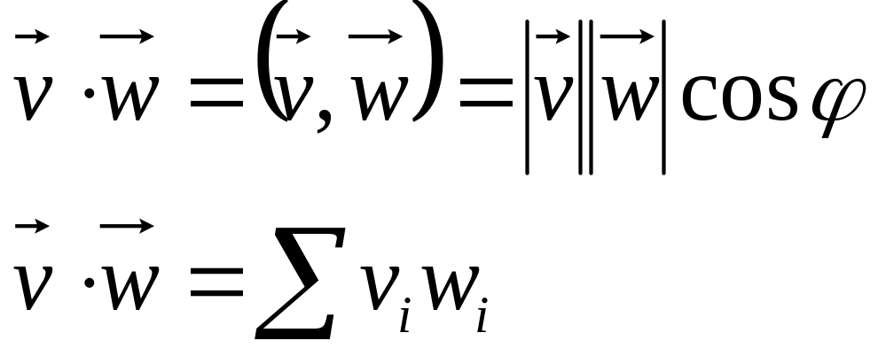

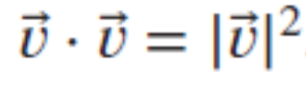

Скалярное произведение
(dot product)
геометрическое определение:
алгебраическое определение:
свойства:
  симметричность
  положительная определённость
  линейность

Slide 6
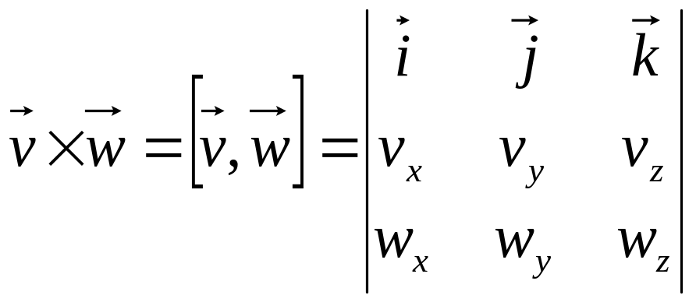
Векторное произведение
(cross product)
геометрическое определение: векторным произведением двух векторов a, b в трехмерном пространстве называется вектор c:
  ортогональный каждому из этих векторов;
  тройка векторов a,b,c является правой;
  длина вектора равна произведению длин векторов a,b на синус угла между ними.
алгебраическое определение:

Slide 7
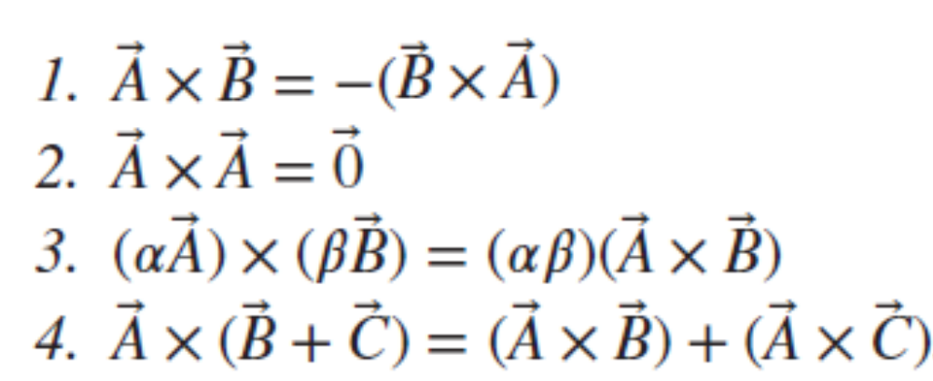
Векторное произведение (свойства)
антикоммутативность;
ассоциативность относительно умножения на скаляр;
дистрибутивность по сложению

Slide 8
Представление прямой на плоскости / в пространстве
неявное (implicit) – только на плоскости:
  ax + by + c = 0
параметрическое (точка на прямой и направляющий вектор):
  P = P₀+dt
через вектор нормали – только на плоскости
  n(P-P₀) = 0

Slide 9
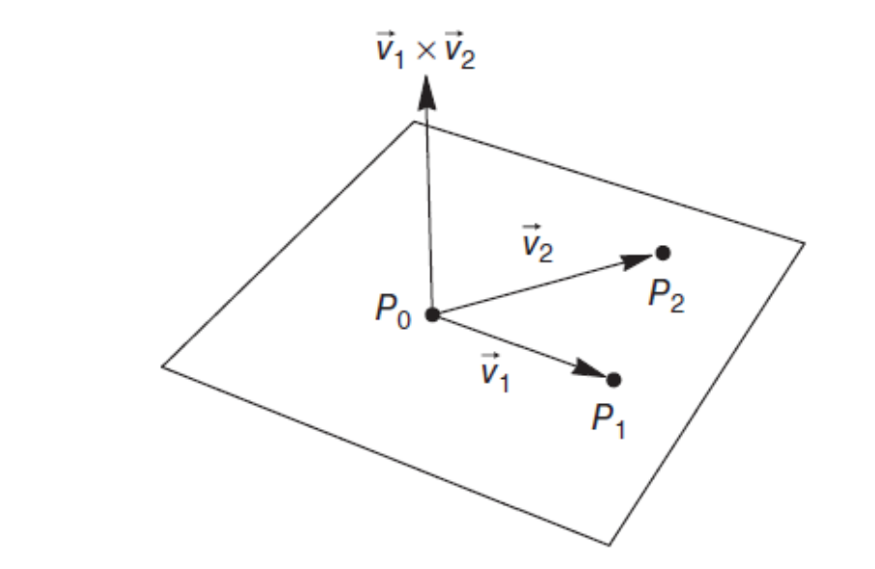
Представление плоскости
неявное (implicit) – только на плоскости:
  Ax + By + Cz + D = 0
параметрическое (точка на прямой и направляющие векторы):
  P = P₀ + at + bu
через вектор нормали
  n(P-P₀) = 0

Slide 10
Задачи, решаемые с помощью векторов
определение факта параллельности;
определение расстояний (точка – прямая, точка – плоскость, параллельные плоскости / прямая –плоскость, две прямые);
определение углов;
определение пересечений (прямые, прямая – плоскость, две плоскости, три плоскости);
определение факта пересечения двух отрезков (для двумерного и трёхмерного случаев);
определение факта пересечения отрезка с плоскостью;
определение выпуклости многоугольников / многогранников;
определение точек пересечения прямой и сферы

Slide 11
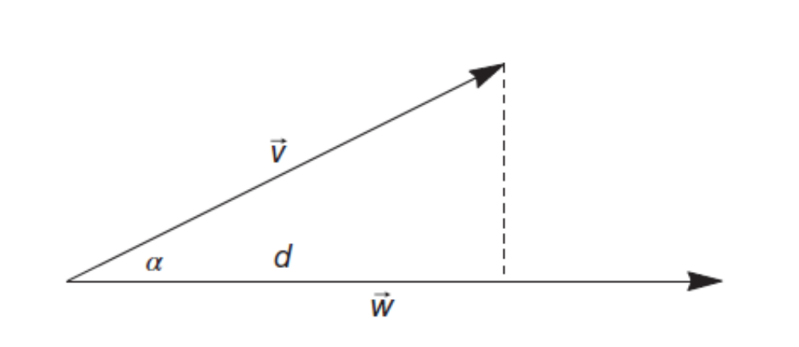
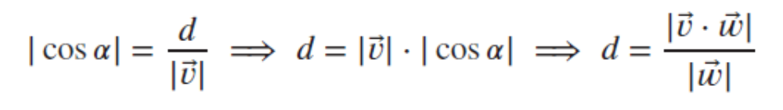
Определение расстояний

